Slide 1
La filosofía de las 4DX Disciplinas de la Ejecución
Como alcanzar metas crucialmente importantes
Del libro las 4 disciplinas de la Ejecución de Sean Covey
Editorial conecta

Slide 2

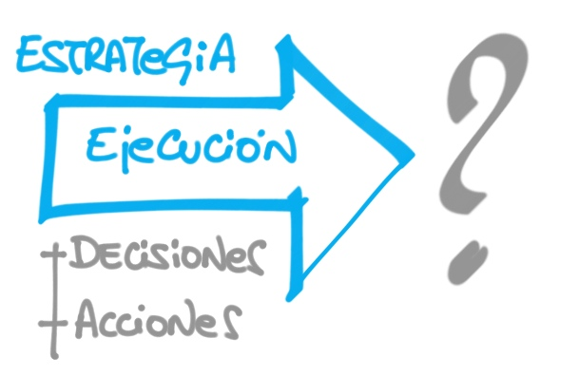
Estrategia y Ejecución
Existen dos cosas principales sobre las cuales un líder puede ejercer su influencia para producir resultados:
La estrategia (o plan)
Y la habilidad para ejecutarla
De ambas, ¿cual es la que resulta siempre la mas complicada?
Notes:
Preguntar cual de las dos cosas les resulta mas complicada a los lideres ¿Crear la estrategia o ejecutarla?
Si alguien a tomado un MBA, Diplomado.. En que se se concentraban mas?... La respuesta es en la estrategia

Slide 3



No equivocarse, la estrategia es importante
Estrategia (del griego stratégia, "arte de la líder de la tropa;) es un alto nivel de plan para lograr uno o más objetivos en condiciones de incertidumbre.
Estrategia general, implica el establecimiento de objetivos, la determinación de acciones para alcanzar los objetivos, y la movilización de recursos para ejecutar las acciones.
Poder de la Firma
Cambio de comportamiento

Slide 4

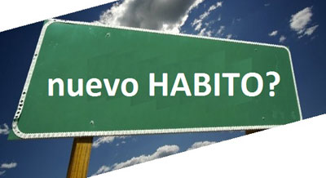
El verdadero Reto
No importa si las llama estrategia, metas o, simplemente, un esfuerzo para mejorar, todas las iniciatividades que usted conduzca como líder para hacer que su equipo u organización avance, entraran en una de dos categorías. Lo único que requiere la primera es
El poder de la firma
Lograr cambio de conducta

Slide 5


Tipos de Ejecución de estrategias
ESTRATEGIA “Poder de la firma”
Inversiones de capital
Contratación de personal
Cambio de procesos
Compra de campañas de publicidad
Cambio de oferta de productos
El poder de la firma
Estrategias que se ejecutan cuando se ordenan o cuando se autorizan.
ESTRATEGIA “Cambio de conducta”
Mejorar experiencia de los clientes
Mejor ejecución en Punto de venta
Consistencia Operacional
Método de consultoría para ventas
Reducir excedentes de costos
De cambio de conducta
Estas son muy diferentes de las del “poder de la firma”, no solamente se pueden ordenar, pues ejecutarlas significa que las personas cambien

Slide 6
Tipos de Ejecución de estrategias
“Para alcanzar una meta a la que nunca has llegado, debes empezar por hacer cosas que nunca antes has hecho”
Esto puede incluir:
Método diferente de ventas
Esfuerzo por mejora de la satisfacción de los clientes internos o externos
Una mayor disciplina gerencial en los proyectos
Nuevo procesos de manufactura
Si para esto es necesario que las personas actúen de manera distinta, se trata de una estrategia de cambio de conducta y NO será fácil aplicarla
Notes:
Cuantas veces no culpamos a las personas por que no están ejecutando el Plan y esto es por que significa cambios de conducta
“las personas NO son el problema”

Slide 7

¿Por qué falla la ejecución de las estrategias o el plan?
Dato:
¿Cuantas iniciativas precisan de un cambio de conducta de los empleados de la primera línea?
75%
Razones claves de Fracaso a la hora de la ejecución
Falta de claridad de los Objetivos
  solo 1 de cada 7 puede citar objetivos de la compañía
  Mientras mas lejos de la cúspide menos claridad
Falta de compromiso con los Objetivos
Falta de sentido de la responsabilidad
  80% normalmente no aceptan ser responsables del progreso regular de los resultados de la compañía
No tener claridad de como alcanzar las metas
  Un poco menos del 90% no tiene Idea de que hacer para alcanzar los objetivos
Notes:
La cascada de la estrategia todos los niveles, es lo que muchas veces no se considera cuando no se hacen los planes con anticipación
Los problemas siempre son los mismo especialmente con el llevar el mensaje a todos los empleados de la organización
DINAMICA: Preguntar cuales son las claves del fracaso

Slide 8

Relacionando ejecución fallida a tipos de conducta
Ejemplos de la vida personal

Slide 9

Relacionando ejecución fallida a tipos de conducta
Ejemplos de la vida personal

Slide 10

Relacionando ejecución fallida a tipos de conducta
Ejemplos de la vida personal

Slide 11

El verdadero enemigo de la Ejecución
El único y el mas poderoso enemigo de la ejecución es el trabajo diario.
Es la enorme cantidad de energía necesaria solo para hacer que la organización funcione en el día a día.
Irónicamente se trata de aquello que evita ejecutar cosas nuevas, impide tener la concentración requerida para hacer que el equipo avance
A este fenómeno lo llamaremos
EL TORBELLINO

Slide 12

El Torbellino
Diferencias entre las metas y el torbellino
Normalmente los lideres NO ven la diferencia entre el torbellino y los objetivos estratégicos, por que ambos son necesarios para la supervivencia de la organización.
Tanto el torbellino como los objetivos estratégicos compiten de manera constante por el tiempo, los recursos, la energía y la atención. Es obvio quien siempre gana.
El torbellino es Urgente y cada minuto de cada día los afecta a ustedes y a sus equipos. Los Objetivos estratégicos para avanzar son Importantes, pero cuando lo importante compite con lo urgente, este ultimo siempre gana
Este representa el “es que siempre lo hemos hecho así”
TORBELLINO
(El trabajo Diario)
METAS
(Actividades Nuevas)
URGENTE
Actúa Sobre Usted
IMPORTANTE
Usted actúa sobre ellas
Notes:
DINAMICA. Hay que preguntar a la audiencia si el torbellino es considerado Malo?? … la respuesta es que NO
Si los asuntos urgentes se atienden mal, podrían matar a la compañía, esto mantiene viva a la compañía
El RETO esta en operar las METAS IMPORTANTES sin dejar aquello que es URGENTE.

Slide 13

El Torbellino
Comunicación en medio de el.
Pensara que no tengo nada que hacer?
Esperamos llegar a una ejecución del 95% a final de año
El proveedor no me esta cumpliendo, tendré que hablar con el
Claro, súper alineado, aunque es retador, pero alcanzable
Hola Carlos, estamos claros que este año la estrategia es la excelencia en ejecución en PDV?
¿Acaso intenta sabotear sus metas o menospreciar tu autoridad?
Clarísimo¡
Chin….Tengo junta de Nuevos proyectos en 30 Min
NO… Simplemente trata de sobrevivir en su propio torbellino
¿Cree que este empleado se sienta comprometido con el objetivo?
NI DE BROMA¡¡¡
Notes:
Ejemplo del maestro de clases, exámenes por calificar etc.
O ejemplo de retiro espiritual

Slide 14
El Torbellino
Ejemplos de la vida personal
Notes:
Ejemplo del maestro de clases, exámenes por calificar etc.
O ejemplo de retiro espiritual

Slide 15
¿Qué podemos resumir hasta ahorita?
4DX
Todos buscamos lograr resultados significativos
Para lograr resultados diferentes dependeremos de ejecutar estrategias de cambio de conducta
(Solo con el poder de la firma no será suficiente)
Cuando emprendas la estrategia de cambio de conducta, lucharas con el torbellino
  (invicto en muchas organizaciones)

Slide 16
Las 4 Disciplinas de la Ejecución
Dado lo previamente explicado es crucial para romper el dinamismo del torbellino ejecutar las disciplinas de la ejecución
Aunque parecen simples, NO SON SIMPLISTAS, cambiaran por completo como uno esta acostumbrado a encarar las diferentes metas del día y las del año.

Slide 17
Las 4 Disciplinas de la Ejecución
Disciplina #1
Enfocarse en lo crucialmente importante
“El que mucho abarca poco aprieta”
Simplemente es que mientras mas cosas uno intente hacer, menos podrás lograr.
Para ejecutar esta disciplina debemos comenzar seleccionando una o dos metas relevantes, esta la llamaremos “Meta Crucialmente importante” (MCI)
Cuando hay demasiadas netas en los niveles altos de la organización, y estas se bajan tienden a multiplicarse en docenas o cientos de metas.
Esta es la disciplina del ENFOQUE
“Menos es Mas”

Slide 18
Las 4 Disciplinas de la Ejecución
Disciplina #2
Actuar sobre las Medidas de Predicción
“Algunas acciones tienen mas impacto que otras para conseguir objetivos”
Efecto Palanca
El progreso de las acciones se mide independientemente de las estrategias, en dos tipos:
Históricas
Predicción

Slide 19
Las 4 Disciplinas de la Ejecución
Disciplina #2
Históricas
Una vez que las obtenemos, no hay forma de arreglarlas
Participación de mercado
Ventas
Ingresos
Márgenes
Satisfacción de clientes
Utilidades
Literal:
Son Historia

Slide 20

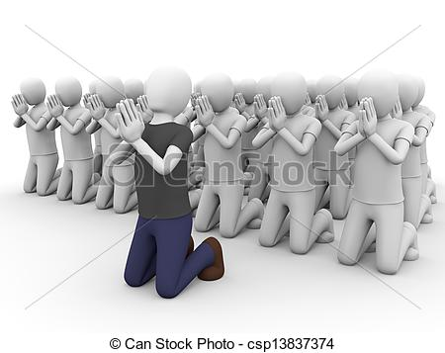
Las 4 Disciplinas de la Ejecución
Disciplina #2
Históricas
Las medidas Históricas son aquellas por las que rezamos que nos digan lo que esperamos

Slide 21
Las 4 Disciplinas de la Ejecución
Disciplina #3
Scorecard
“Las personas juegan distinto cuando llevan el marcador”
Saber si ganas o pierdes es parte del compromiso.
El secreto es que los compromisos sean propios
Como se vayan comprometiendo seremos un plan Just in Time
Esta es la disciplina del Focalizar en Resultados
“Tiene que ser Simple”

Slide 22
Las 4 Disciplinas de la Ejecución
Disciplina #4
Cadencia de Rendir cuentas
Es cuando se entra a la cancha realmente.
Se tiene que establecer un ritmo y frecuencia de juntas entre todo el equipo que tenga un MCI
Esta es la disciplina del compromiso
“Habito”

